Slide 1
Наставничество над молодыми кадрами – студентами СПО через создание карьерных треков в компании ПАО «Газпром газораспределение Ростов-на-Дону»

Slide 2
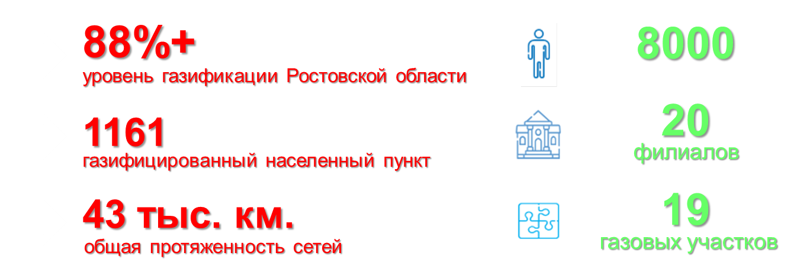
О компании
61 ROS Ростовская область
ПАО «Газпром газораспределение Ростов-на-Дону обеспечивает бесперебойное и безаварийное газоснабжение потребителей Ростовской области и республики Калмыкия

Slide 3

Предпосылки для запуска проекта
Одной из острых проблем работодателя является проблема привлечения молодых кадров на рабочие профессии.
Причины:
- Молодёжь не имеют долгосрочных планов в реализации своей профессиональной деятельности
- Завышенные ожидания (высокая, З/П должность)
- Затраты на обучение
- Низкий уровень профессиональной подготовки специалистов после СПО

Slide 4

Предпосылки для запуска проекта
Затраты на дополнительное обучение выпускника СПО и адаптацию в организации (молодого специалиста нужно еще дополнительно учить использованию теории и практике, профессиональным тонкостям и нормам поведения, требуемым для выполнения трудовых функций).
Работодателю экономически не выгодно брать на работу молодого неопытного сотрудника, (затраты на адаптацию персонала, который еще находится на стадии обучения в учебном заведении – стоимость одного работника составляет приблизительно 60 000 руб., что включает СИЗ, комплект одежды зима/лето, обучение в УМЦ, медицинская комиссия, дополнительный оплачиваемый (учебный) отпуск – замены нет).

Slide 5
Предпосылки для запуска проекта
Проработав какое-то количество времени в компании сотрудник, набравшись опыта, легко может уйти на более перспективное и высокооплачиваемое место работы (самый высокий процент уволенных среди людей проработавших менее года).
Низкий уровень профессиональной подготовки специалистов после СПО. Это связано с тем, что в рамках современных образовательных программ идет общая профессиональна подготовка специалистов направленная на то, чтобы выпускники смогли трудоустроиться по ряду смежных профессий и предполагающая в основе широкое теоретико-ориентированное обучение, однако при этом выпускники СПО не могут устроиться на работу в связи отсутствием для работы по специальности умений и навыков. Трудоустроившиеся же выпускники не умеют применять полученные знания на практике.

Slide 6


Цели и задачи проекта
Цель
Создание работающей модели наставничества, на основе выстраивания карьерных треков, которая позволит ежегодно принимать в компанию ПАО «Газпром газораспределение» от 50 до 100 студентов профильных учебных заведений, обладающих необходимыми компетенциями по востребованным в компании профессиям.

Slide 7


Цели и задачи проекта
Для достижения указанной цели определены следующие задачи:
Интеграция в реализуемый профильными средне специальными учебными заведениями федеральный проект «Профессионалитет» с целью обеспечения компании рабочими кадрами, соответствующими потребностям компании.
Ускорение адаптации молодых специалистов, за счет начала сопровождения наставником еще на этапе обучения в СПО.
Построение индивидуальной профессиональной траектории в компании – карьерного трека (цепочка этапов, выполнение которых позволит претендовать на развитие карьеры).
Формирование лояльного отношения к компании, приверженности к профессии, корпоративным ценностям и культуре на ранних стадиях трудовых отношений.
Повышение эффективности наставников, формирование резерва наставников и их мотивацию, развитие культуры наставничества в компании.
Повышение уровня мотивации работников к построению карьеры и самостоятельному развитию.

Slide 8
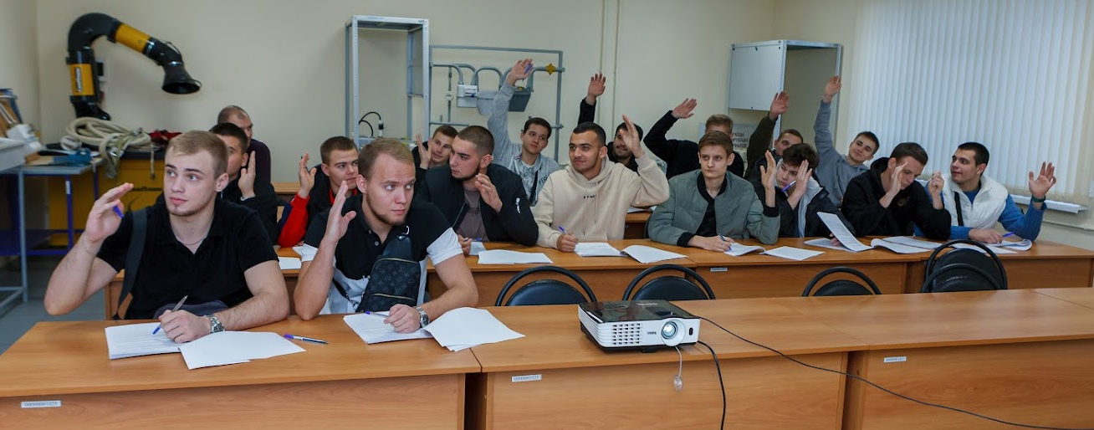
Целевая аудитория
Обучающиеся и выпускники профильных средне специальных учебных заведений, вновь принятые рабочие и наставники – специалисты ПАО «Газпром газораспределение Ростов-на-Дону».

Slide 9
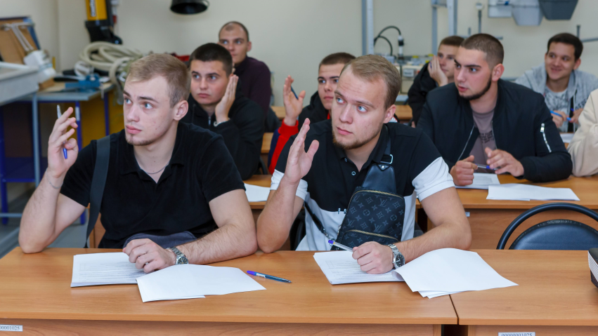
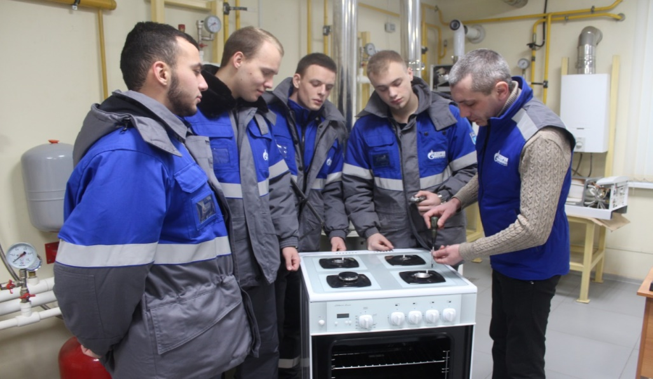
Суть проекта, ключевая идея:
Суть проекта, ключевая идея заключается в привлечении молодых специалистов и трудоустройство в ПАО «Газпром газораспределение» еще на этапе обучения в профильном средне специальном учебном заведении, сопровождение на этапе адаптации, закрепление рабочих мест на период прохождения срочной службы в Вооруженных силах Российской Федерации.

Slide 10

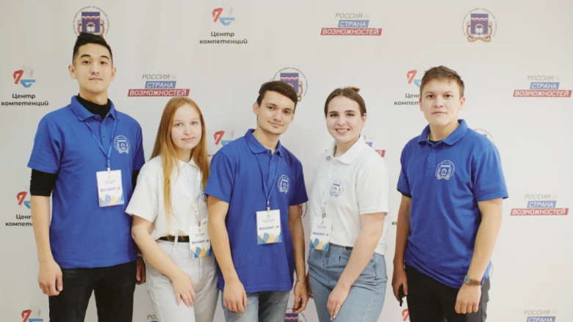
Использованные методики и инструменты
Диагностика универсальных компетенций (soft skills) на площадке Центра компетенций открытой платформы «Россия страна возможностей»
Россия - страна возможностей. Центр компетенции.
Центр компетенций – это площадка, где студенты сначала проходят диагностику своих универсальных компетенций (soft skills), а затем работают над ними в рамках индивидуальной траектории развития.
На выходе студенты получают «паспорт компетенций», а работодатель – специалистов с развитыми не только профессиональными, но и над профессиональными компетенциями.

Slide 11
Использованные методики и инструменты
Анкетирование по методике разработанной Национальным исследовательским университетом «Высшая школа экономики» для студентов СПО в рамках проекта «Мониторинг экономики образования»;
Комплексный тест «Бизнес-Профиль» Лаборатории гуманитарных технологий (https://psytest.ht-lab.ru/katalog-testov/kompleksnaya-otsenka/biznes-profil/);
Обучение на рабочем месте, анализ ошибок, тренинги, стажировки.

Slide 12



Основные ресурсы
Сотрудники учебно-методического центра ПАО «Газпром газораспределение Ростов-на-Дону»;
Бизнес-тренер по обучению наставников;
Денежные средства для материальной мотивации наставников;
Административный ресурс для внедрения и поддержания системы.

Slide 13


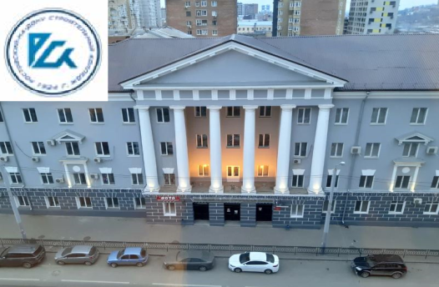
Этапы реализации проекта: Подготовка
Определение профильных средне специальных учебных заведений возможных участников проекта. Заключение соглашений о партнерстве.
ПАО «Газпром газораспределение Ростов-на-Дону» заключены договоры о сотрудничестве с профильными средне специальными учебными заведениями: Ростовский строительный колледж, Ростовский колледж технологий машиностроения.
Ежегодное количество выпускников профильных направлений 75-100 человек и столько же смежных профессий. Итого около 200 профильных специалистов. Планируемое трудоустройство 50-100

Slide 14
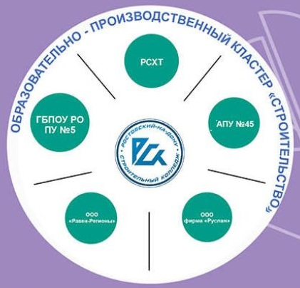

Этапы реализации проекта: Подготовка
В 2022 году ПАО «Газпром газораспределение Ростов-на-Дону» присоединилось к Соглашению о партнерстве в целях развития образовательно-производственного кластера в рамках федерального проекта «Профессионалитет» государственной программы Российской Федерации «Развитие образования».

Slide 15
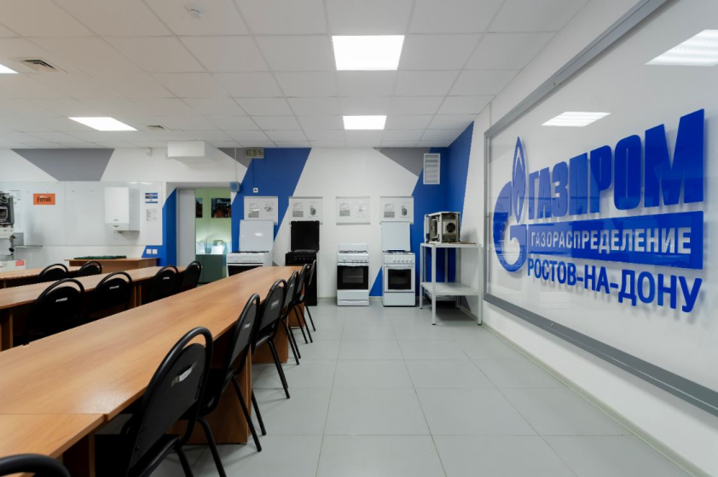
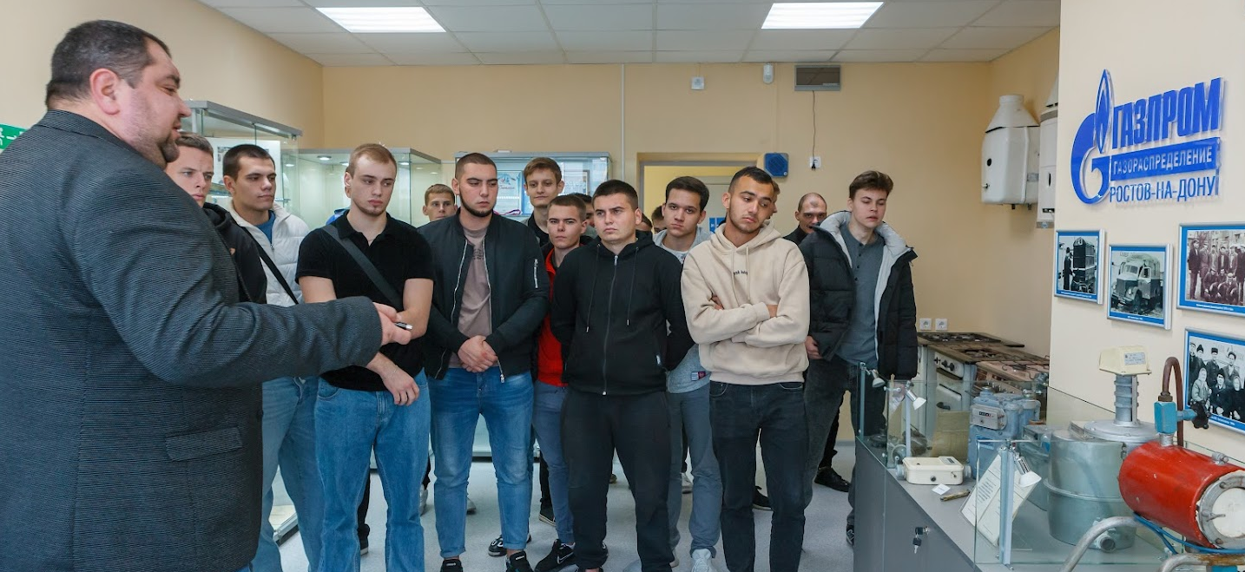
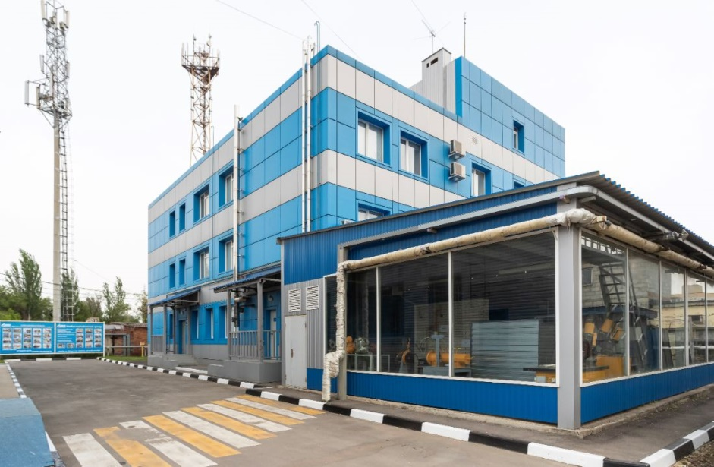
Этапы реализации проекта: Подготовка
Проведение мероприятий по профессиональной ориентации среди обучающихся профильных средне специальных учебных заведений в Учебно-методическом центре ПАО «Газпром газораспределение Ростов-на-Дону» .

Slide 16
Этапы реализации проекта: Подготовка
Разработана нормативная база с указанием критериев и требований к наставникам для отбора наиболее опытных специалистов и формирования резерва.
Основные критерии:
- наличие опыта в сфере профессиональной деятельности;
- наличие стажа работы в конкретной должности от 3 лет;
- положительная оценка со стороны руководителя по результатам деятельности в компании;
- отсутствие дисциплинарных взысканий за последний год;
- необходимый уровень компетенции.

Slide 17
Этапы реализации проекта: Подготовка
№ п/п | Группа | Критерий | Примечание
1 | Результаты работы | • выполнение плановых заданий | Наставник сам должен демонстрировать стабильно высокие результаты работы. Особенно это важно для участков, где высока вероятность брака, а его устранение требует больших затрат
 |  | • высокая производительность труда
 |  | • соблюдение требований к качеству продукции
 |  | • отсутствие брака и нареканий со стороны руководства
2 | Квалификация | • большой опыт работы | Без опыта работы и необходимой квалификации научить кого-то правильно работать невозможно
 |  | • разряд по специальности (не ниже пятого)
 |  | • диплом/свидетельство об образовании
 |  | • возраст — не менее 30 лет
3 | Организация работы | • умение организовать свое рабочее место, держать его в надлежащем порядке | Ученик должен научиться содержать рабочее место в чистоте, приходить на работу вовремя. Если наставник сам не умеет придерживаться этих правил, ученик никогда не сможет понять их важность
 |  | • дисциплинированность, аккуратность
4 | Личные качества и положение в коллективе | • уважение со стороны членов коллектива | Сотрудник должен выстраивать нормальные рабочие отношения с коллегами не только своего участка, но и других подразделений, помогать другим в решении текущих вопросов
 |  | • порядочность, добросовестность
 |  | • умение налаживать отношения с незнакомыми людьми
5 | Мотивация | • желание помогать другим в профессиональном развитии | Человек должен быть ориентирован на свое профессиональное и личностное развитие, а также развитие окружающих, заинтересован в обучении других, уметь передавать накопленные знания и опыт, а также оказывать ученику моральную поддержку
 |  | • потребность в приобретении нового опыта
 |  | • стремление к продвижению по карьерной лестнице
 |  | • заинтересованность в получении дополнительного вознаграждения
6 | Организаторские и педагогические способности | • умение настроить ученика на необходимый результат | Чем яснее наставник умеет излагать свои мысли (причем, простыми и доступными словами), тем лучше для ученика. Кроме того, наставник должен уметь отстаивать свои убеждения в конфликтных ситуациях
 |  | • умение обучать, говорить и слушать
7 | Стаж работы в компании, знание продукции | • стаж работы в компании — не менее трех лет | Наставник должен знать продукцию компании, особенности протекания всех процессов, принципы взаимодействия подразделений и т. д.
 |  | • знание технической документации, номенклатуры выпускаемых изделий

Slide 18
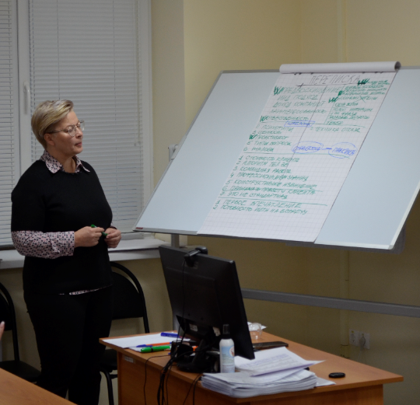
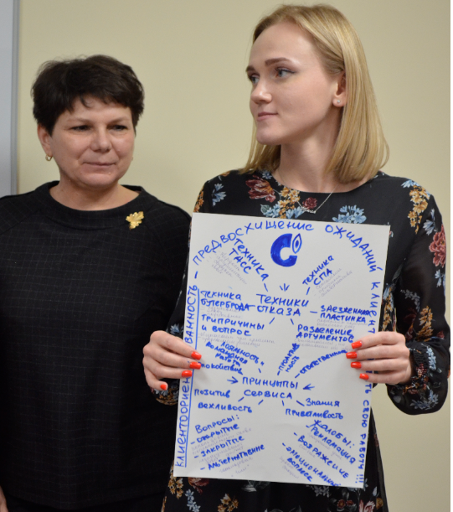
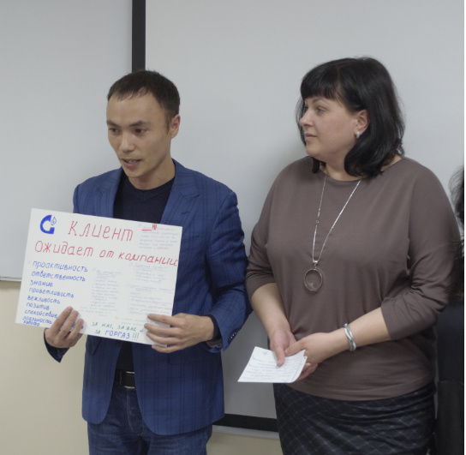
Этапы реализации проекта: Подготовка
Для развития компетенций наставников разработана методика проведения семинара-тренинга, в соответствии с которой обучение проводится бизнес-тренером в формате деловых игр и ролевых кейсов.

Slide 19

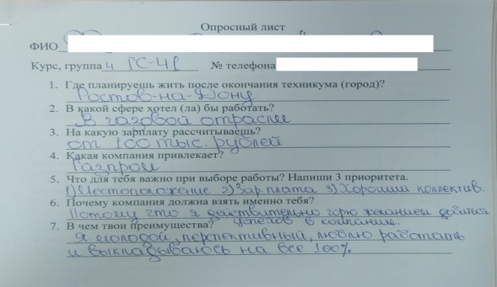
Этапы реализации проекта: Аудитория
Сформирован резерв действующих и потенциальных наставников в соответствии с требуемыми критериями и требованиями.
Определение целевой аудитории среди студентов СПО проводится путем анкетирования с использованием, в том числе электронных ресурсов.
Сформирована целевая аудитория в количестве 50-ти человек.

Slide 20
Этапы реализации проекта: карьерный трек
Выстраивание на основании анкетирования «карьерного трека» для студентов СПО.
Карьерный трек – очерёдность стадий профессионального развития специалиста, как правило, карьерный трек выглядит как цепочка этапов которые позволит претендовать на позицию повыше. По каждой из ступеней четко прописаны детали и конкретные критерии, которым должен соответствовать кандидат: опыт работы, навыки, багаж знаний.
Карьерные треки помогают мотивировать и удерживать сотрудников. Замотивированный работник, куда больше заинтересован в достижении целей. Карьерные треки помогают сотрудникам планировать свой рост в компании и оценивать перспективы продвижения, а также сделать популярнее рабочие профессии. Для компании карьерный трек помогает понять, как использовать лучшие качества работников, грамотно поощрять, ротировать.

Slide 21

Этапы реализации проекта: Карьерный трек
Задачей карьерного трека является формирования индивидуальной траектории профессионально развития в компании, повышение прозрачности механизмов карьерного роста.
Для выстраивания индивидуальной траектории развития студента в ПАО «Газпром газораспределение Ростов-на-Дону» мы использовали комплексный тест «Бизнес-Профиль» Лаборатории гуманитарных технологий: что хочет студент (оценка мотивации), что он может (оценка интеллекта) и каковы особенности его личности, а также определить его профессиональные склонности, профориентацию (пригодность) и другие его качества.

Slide 22
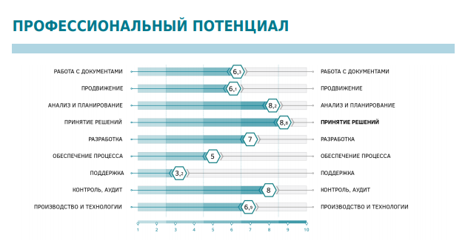
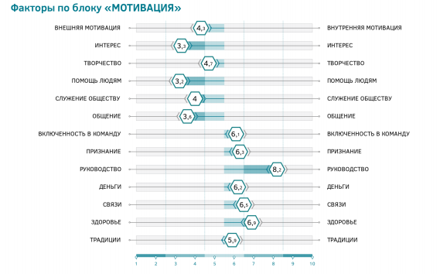
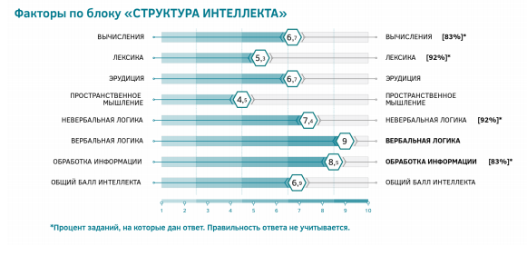
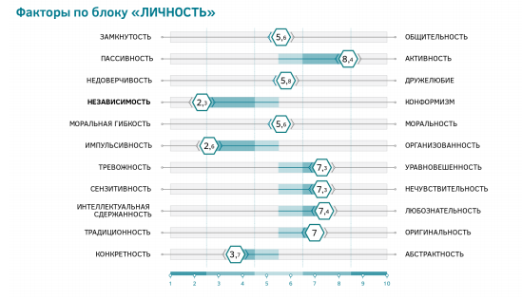
Диагностика студента для карьерного трека

Slide 23
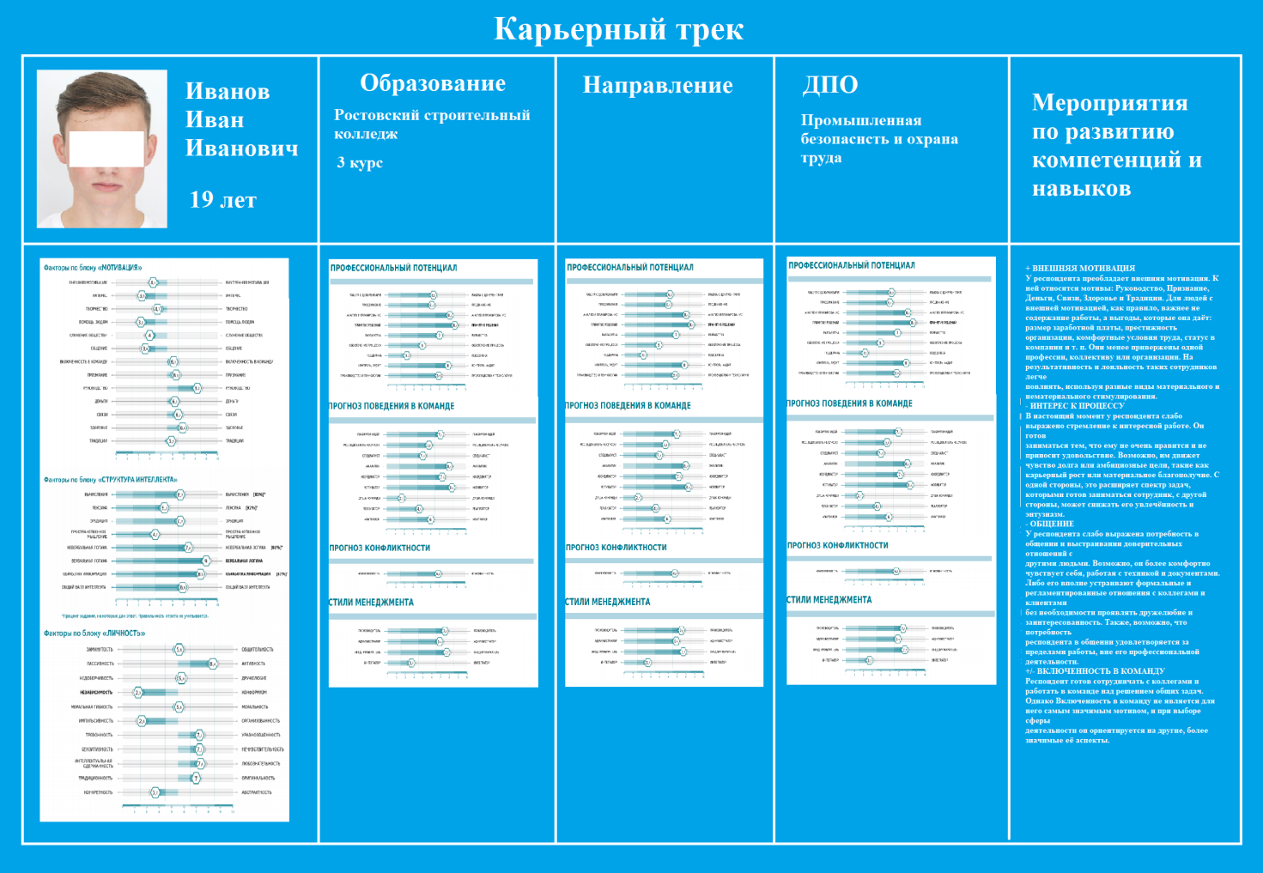
Карьерный трек

Slide 24
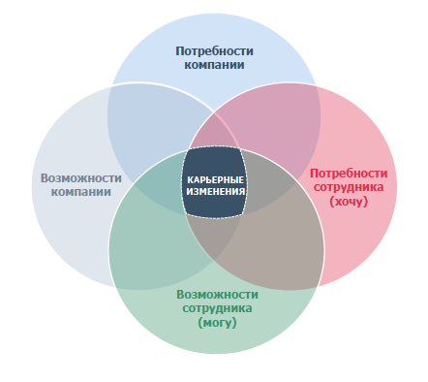
Этапы реализации проекта: карьерные изменения
Управление карьерой в компании должно строиться на пересечении потребностей и возможностей компании и сотрудников
Барьеры для появление карьерных маршрутов:
Потребности компании в карьерных маршрутах отсутствуют или они не проанализированы.
Для компании практики перемещения сотрудников экономически не выгодны.
База для разработки карьерных маршрутов отсутствует.
Уровень развития HR-процессов и менеджмента компании низкий.

Slide 25
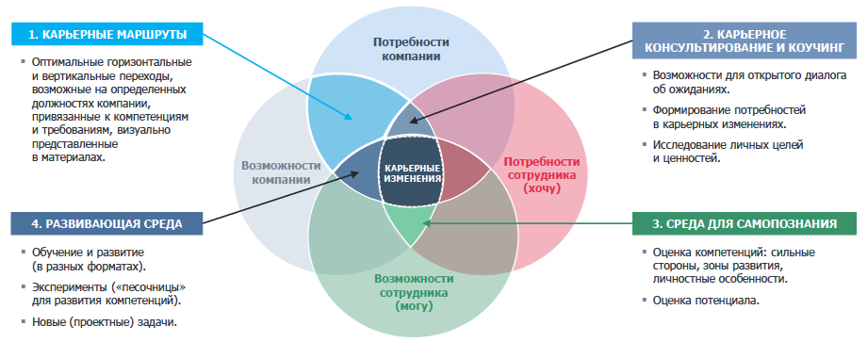
Создание условий для построения карьеры – задача компании

Slide 26
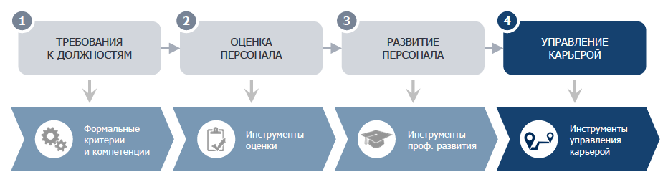
Карьерные маршруты - инструмент управления карьерой
Оптимальные горизонтальные и вертикальные переходы, возможные на определенных должностях компании, привязанные к компетенциям и требованиям, визуально представленные в материалах

Slide 27
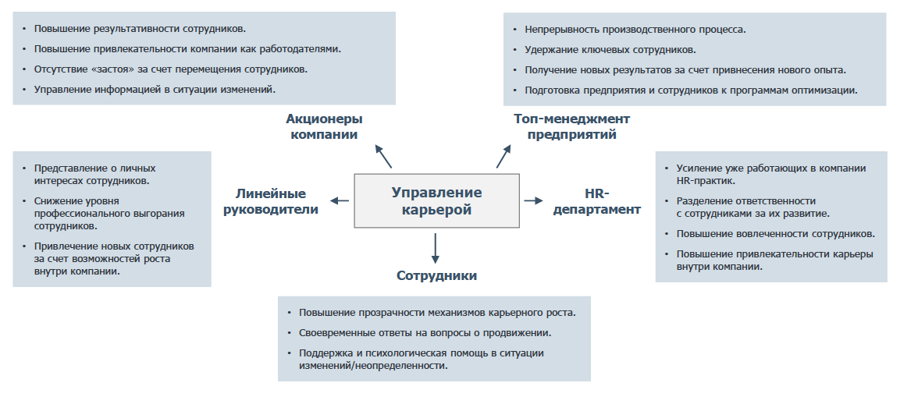
Выгоды от внедрения практик управления карьерой сотрудников

Slide 28
Этапы реализации проекта: Знакомство с карьерогаммой
Карьерограмма - прописанный прогноз развития того или иного сотрудника в ПАО «Газпром газораспределение Ростов-на-Дону». Отметим, что в настоящее время карьерогаммы существуют для уже работающих специалистов, однако мы придерживаемся мнения о необходимости планирования карьеры еще при обучении специальности и создании для каждого студента карьерограммы, которая в дальнейшем поможет ему (студенту) правильно сориентироваться в компании. В ходе проведения анкетирования было выявлено, что 93 % студентов ассоциируют с производством. Планирование карьеры будущего работника должно начинаться с третьего курса, когда у студента сформировались основы профессиональных ценностей.
Карьерограмма помогает студенту осмыслить и правильно сформулировать цели по развитию своей карьеры, наглядно представлять себе какие шаги необходимо сделать для реализации своих планов еще на стадии обучения.

Slide 29
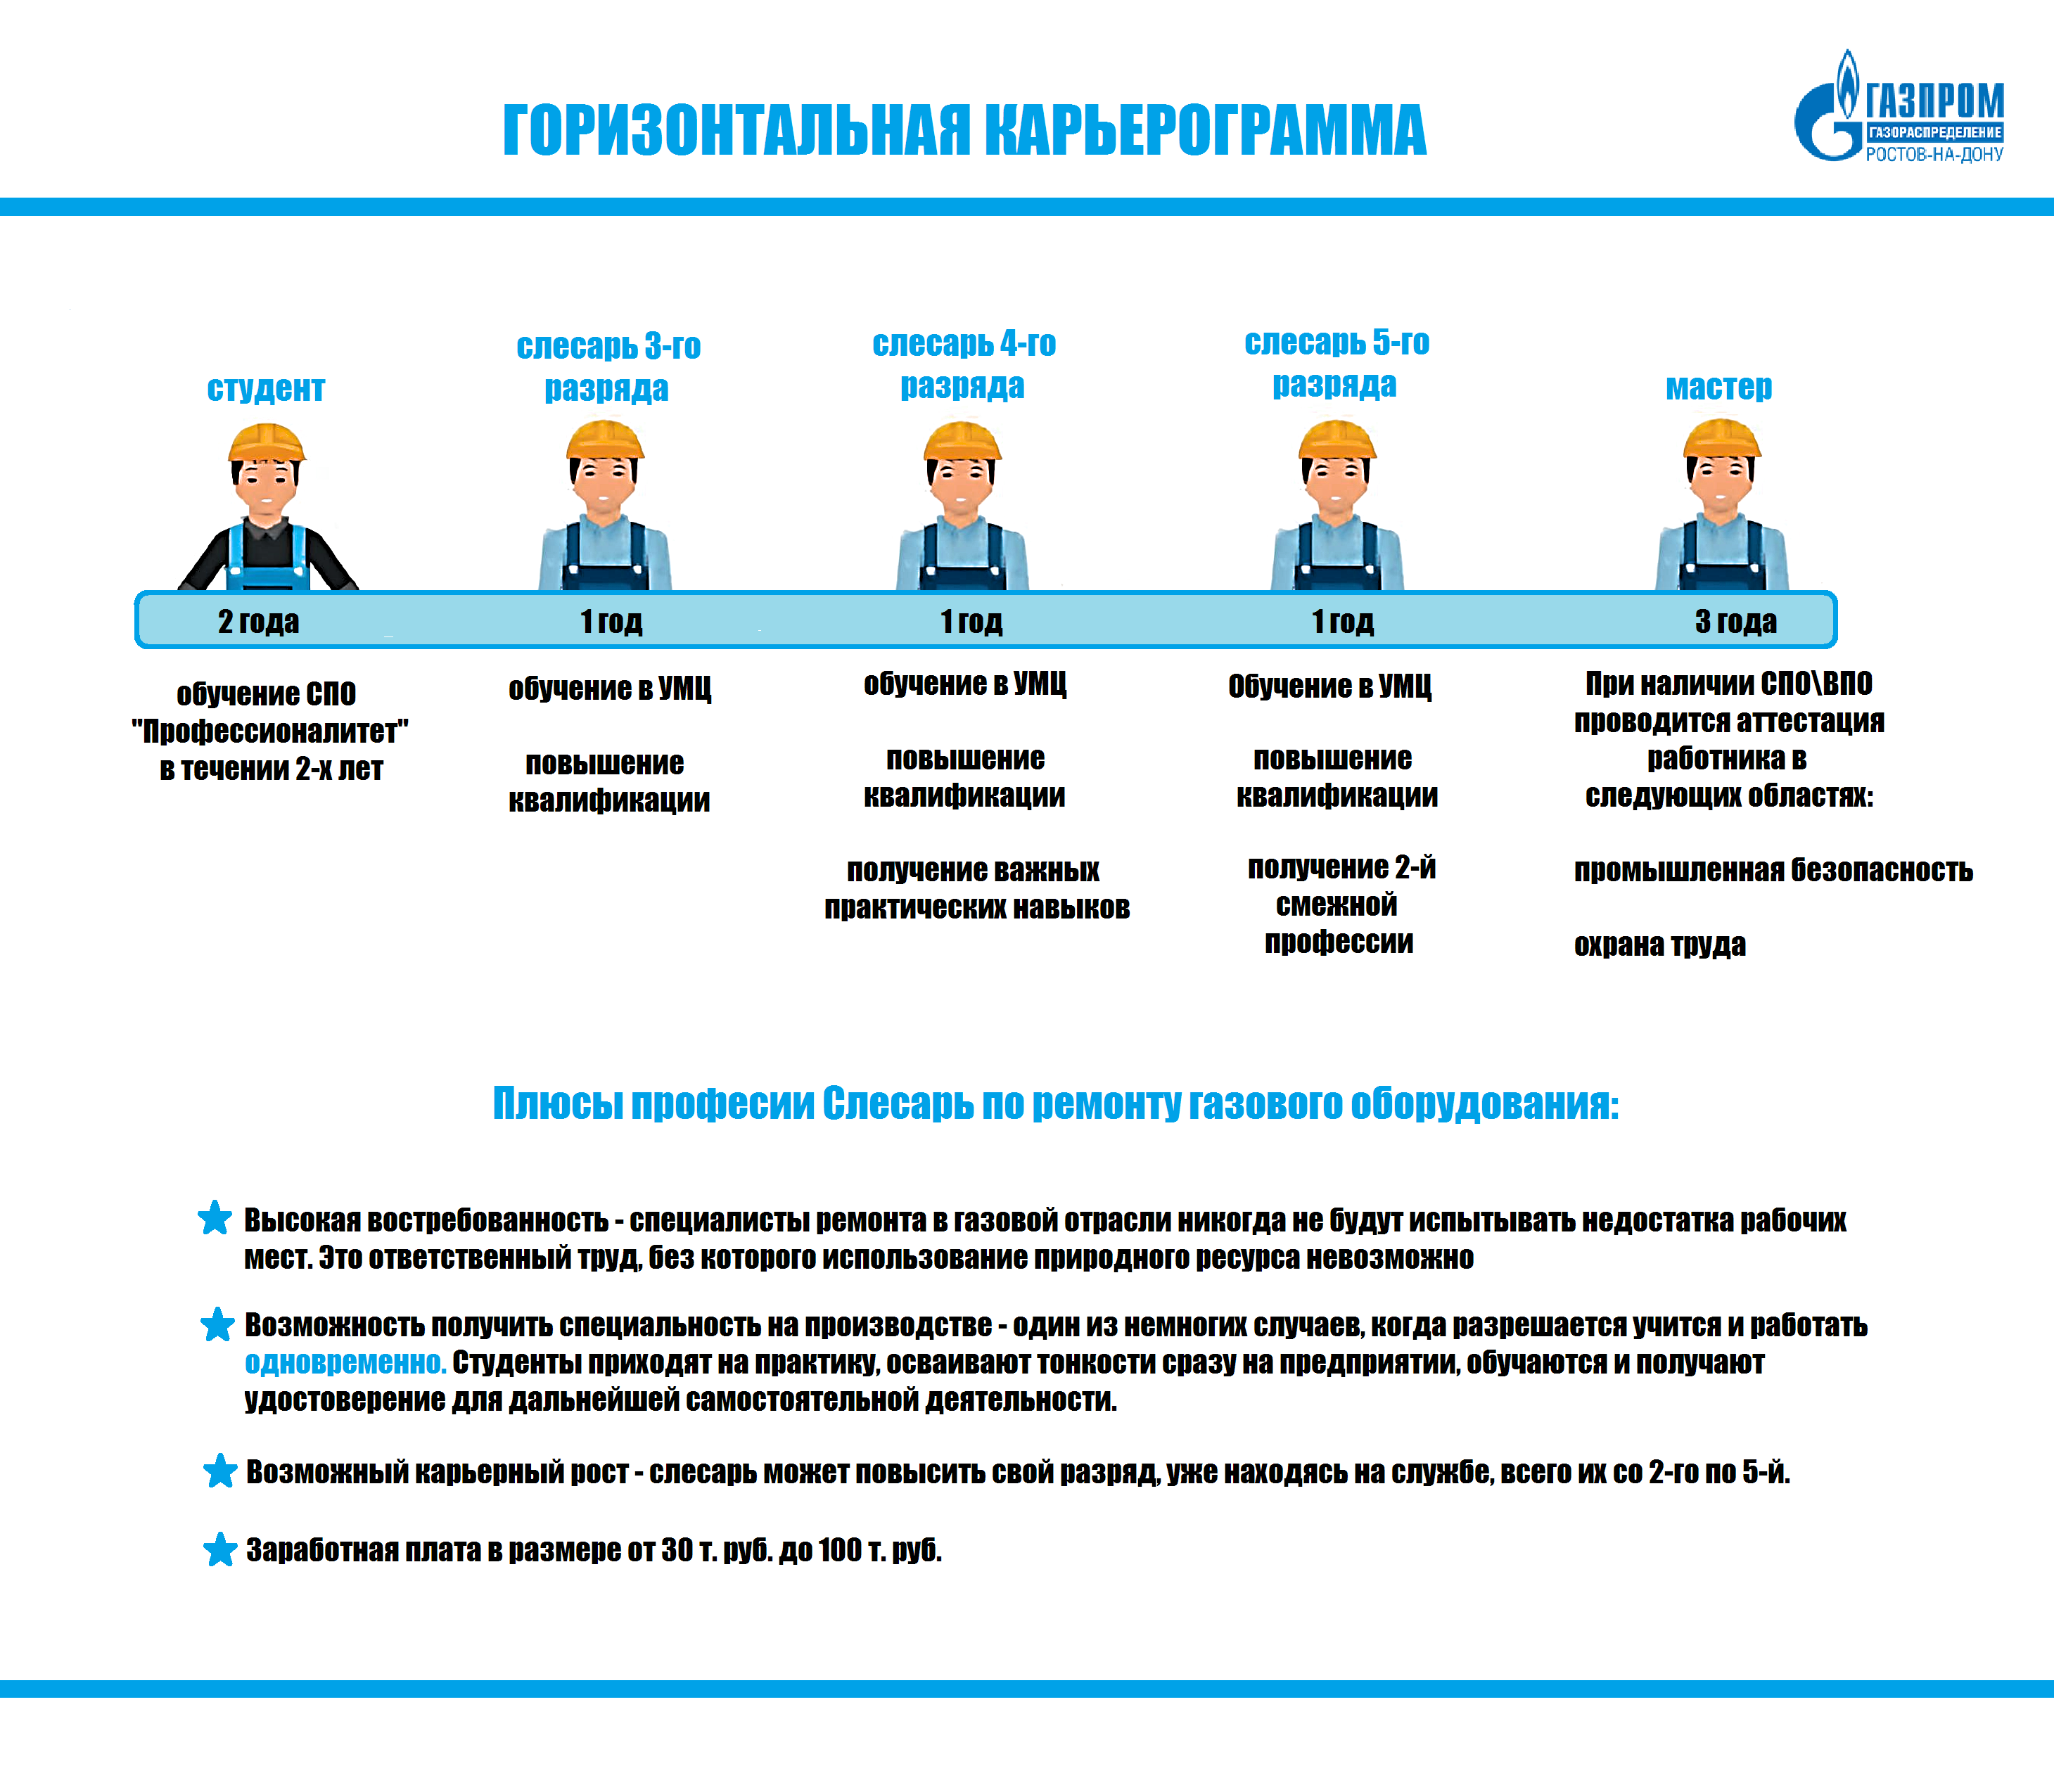
Этапы реализации проекта:
Горизонтальная карьерограмма

Slide 30
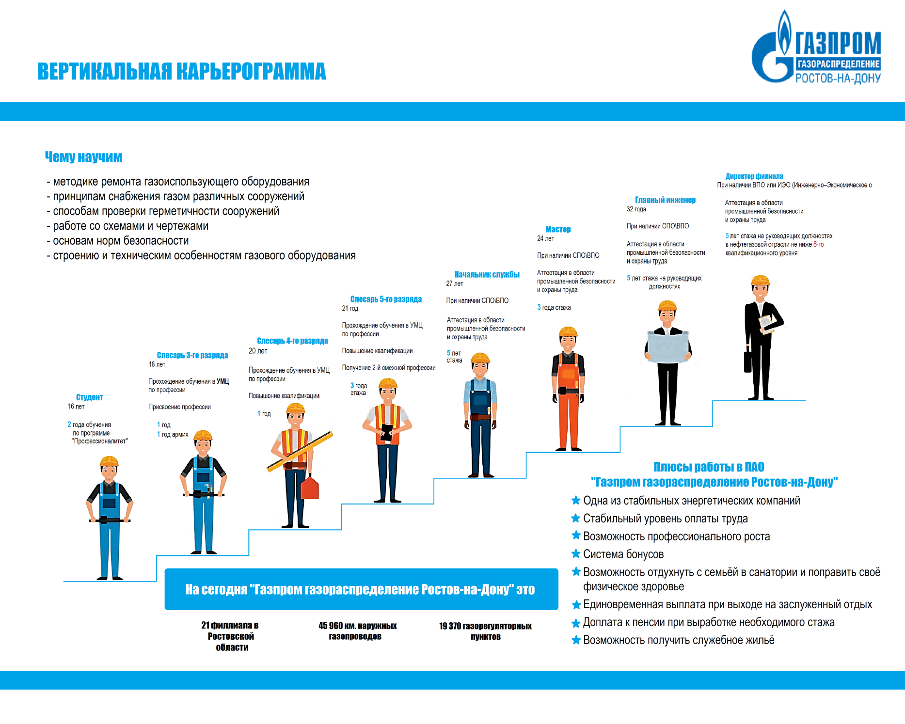
Этапы реализации проекта:
Вертикальная карьерограмма

Slide 31
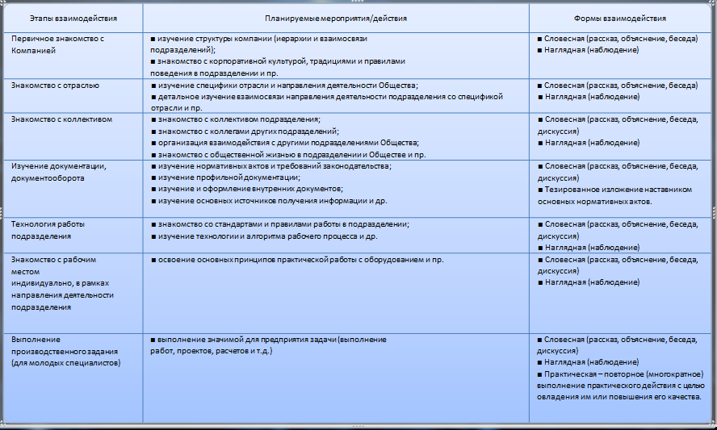
Этапы реализации проекта: Взаимодействие
Взаимодействие наставника и наставляемого осуществляется на основании индивидуального графика сопровождения.
Главной задачей наставника по отношению к наставляемому является оказание необходимой практической помощи на всех этапах взаимодействия

Slide 32
Этапы реализации проекта: взаимодействие
1) Проведение совместных тренингов с целевой аудиторией проекта (студент, наставник, непосредственный руководитель) на базе Учебно-методического центра ПАО «Газпром газораспределение Ростов-на-Дону» с использованием портфеля кейсов на ситуативные решения типовых проблем в профессии.
2) Трудоустройство привлеченных обучающихся профильных средне специальных учебных заведений в ПАО «Газпром газораспределение Ростов-на-Дону».
3) Назначение наставников. Разработка и реализация индивидуальных планов работ (далее ИПР).

Slide 33
Этапы реализации проекта: взаимодействие
4) Сопровождение и адаптация молодых специалистов на всех этапах проекта.
5) Консультации наставников с эйчаром (сотрудником отвечающем за сопровождение наставников) с разбором сложных ситуаций возникающих при реализации проекта.
6) Анализ результатов адаптации, в том числе с использованием платформ тестирования и электронных ресурсов.
7) Итоговое тестирование. Допуск к самостоятельной работе.

Slide 34



Результаты и оценка эффективности
С начала реализации проекта наставничества 40 обучающихся Ростовского строительного колледжа трудоустроены в ПАО «Газпром газораспределение Ростов-на-Дону», 50 человек изъявили желание трудоустроиться в компании в текущем году.
По результатам социологического мониторинга уровень удовлетворенности работников компании по сравнению с 2021 годом вырос на 2.9 п.п. (с 64,2 % до 67,1 %), а показатель престижности работы в компании вырос на 2 п.п. (с 65,5 % до 67,5 %).
Согласно результатам единого социологического мониторинга показатель «возможность карьерного роста» вырос на 1,6 п.п. (с 60,6 % до 62,2 %).

Slide 35

Уникальность практики – в чем заключается
Уникальность данной практики состоит в том, что для вновь принятого сотрудника в компанию разрабатываются карьерные треки, которые мотивируют сотрудников на планирование развития своей карьеры, оставаясь преданным компании, а карьерограмма учитывает не только интересы человека, но и интересы бизнеса. Уникальными элементами данного проекта являются то, что проект ориентирован не только на запрос сотрудника, но и отвечает интересам работодателя.

Slide 36
Возможность тиражирования и масштабирования
Данный проект реализуется на всех 20-ти филиалах компании ПАО «Газпром газораспределение Ростов-на-Дону».
Учитывая положительный опыт проекта, данная система стала основой Положения о наставничестве ПАО «Газпром газораспределение Ростов-на-Дону».
Таким образом, тиражирование данной практики будет реализовано в филиалах компании на территории всей Ростовской области, а количество участников будет увеличено без ухудшения конечного результата.
61 ROS Ростовская область

Slide 37
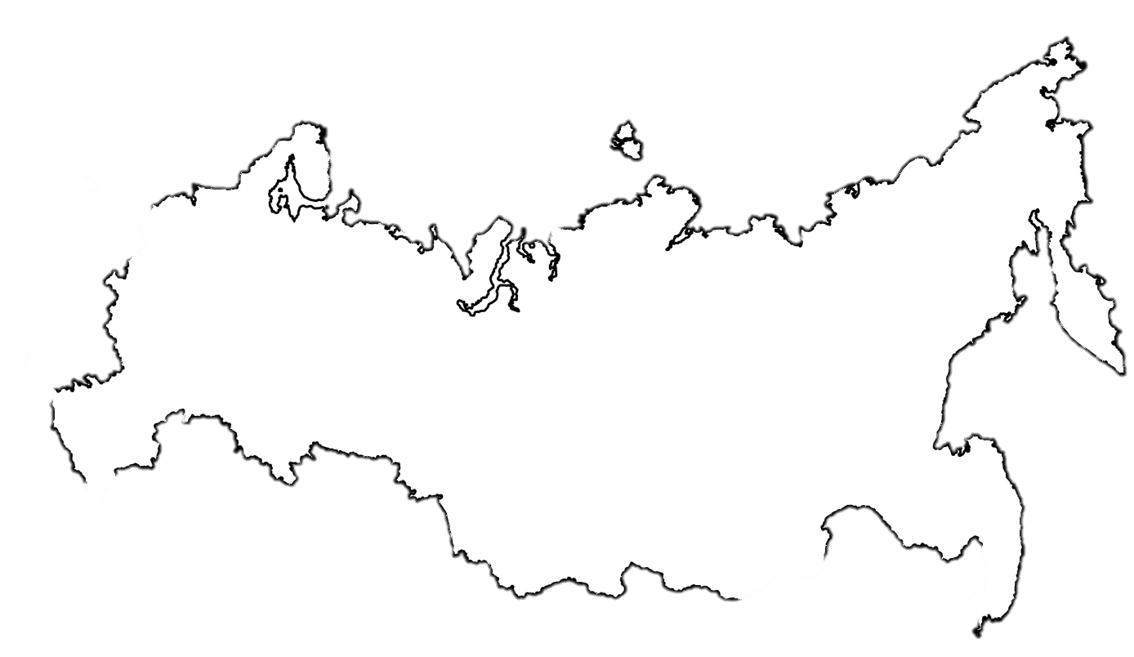
Возможность тиражирования и масштабирования
Проект пригоден для внедрения в других организациях, так как не привязан к определенному роду деятельности.
Существует возможностью масштабирования и увеличения количества участников без ухудшения качества получаемого результата в других заинтересованных организациях.

Slide 38
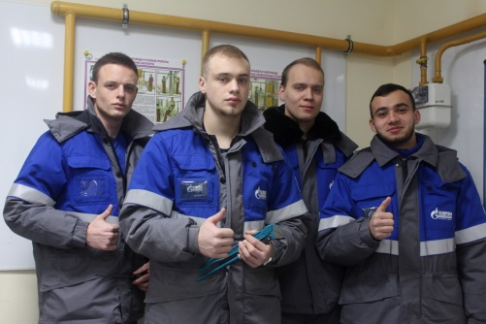

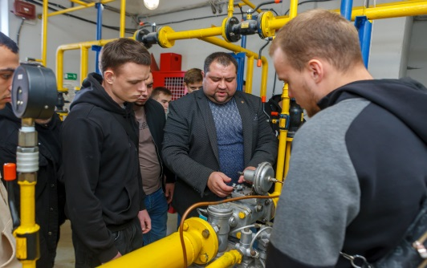
Польза для подопечных
  1. Получают своевременную помощь на этапе интеграции в компанию или переходе на новую должность;
  2. Ощущают поддержку в профессиональном и карьерном развитии;
  3. Развивают профессиональные навыки, умения и компетенции, оказывающие влияние на достижение рабочих показателей, необходимых предприятию, и их карьерный рост;
  4. Повышают самоуважение, уверенность в себе и позитивное отношение к работе, особенно по мере профессионального роста и движения по карьерной лестнице;
  5. Получают обратную связь от наставников, стимулирующую к активной деятельности;
  6. Своевременно анализируют собственные сильные и слабые стороны в безопасной ситуации;
  7. Берут на себя ответственность за собственную учебу и повышение профессионального уровня;
  8. Осознают причастность к коллективу и предприятию в целом.

Slide 39
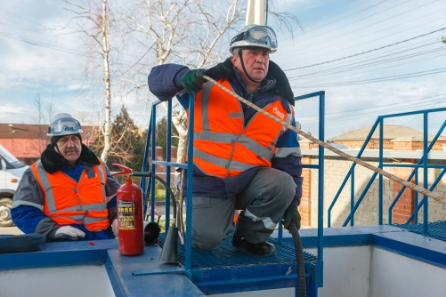
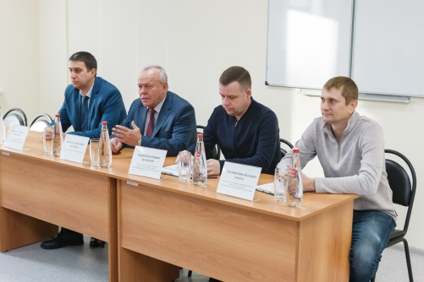
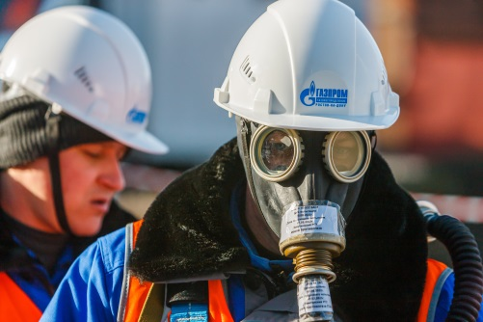
Польза для наставников
  1. Имеют перспективы карьерного роста;
  2. Получают признание заслуг и статуса;
  3. Завоевывают репутацию профессионалов и доверие коллег;
  4. Пробуют реализовать себя в другой сфере деятельности, например, в качестве руководителя;
  5. Развивают собственные навыки управления;
  6. Получают возможность увидеть новые пути решения типичных производственных задач;
  7. Систематизируют имеющийся профессиональный опыт;
  8. Принимают участие в формировании профессиональной команды.
ПАО «Газпром газораспределение Ростов-на-Дону»

Slide 40


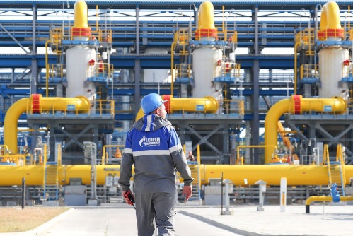
Польза для компании
  1. Стабилизируется численность персонала, снижается текучесть кадров, сокращаются затраты на подбор;
  2. Предприятие получает подготовленный персонал с оптимальным сроком адаптации;
  3. Формируется команда высококвалифицированных лояльных сотрудников, мотивированных на достижение более высоких результатов;
  4. Существенно экономится время руководителей структурных подразделений на обучение молодых специалистов;
  5. Отлаживается бизнес-процесс передачи опыта, развивается система внутренней оценки и экспертизы;
  6. Оптимизируются затраты на обучение персонала;
  7. Улучшается взаимодействие сотрудников внутри компании;
  8. Складывается позитивное отношение к обучению внутри компании;
  9. Повышается культурный уровень предприятия.

Slide 41
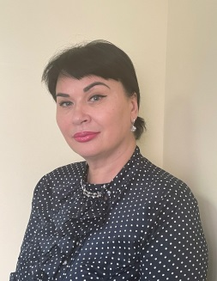
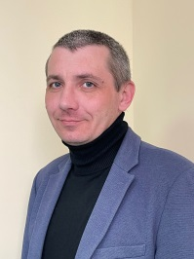
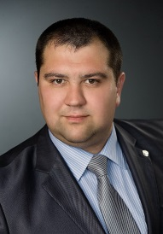
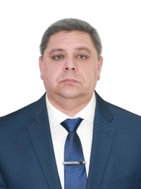
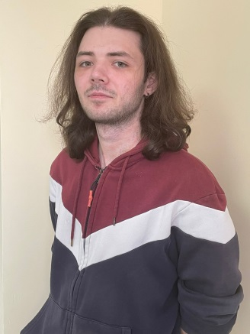
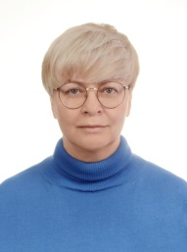
Команда проекта
Недоборенко Лилия Викторовна
Заместитель генерального директора по управлению персоналом и общим вопросам
Понамаренко Алексей Николаевич
Заместитель начальника Учебно-методического центра
Муханов Алексей Витальевич
Начальник Учебно-методического центра
Негай Александр Михайлович
Преподаватель
Шевченко Антон Сергеевич
Инженер по техническим системам и средствам автоматизации
Шаля Елена Васильевна
Психолог

Slide 42
Благодарим за внимание!

